Slide 1

キッズプログラミング教室ぐらみん
シューティングゲームを
作ろう！

Slide 2
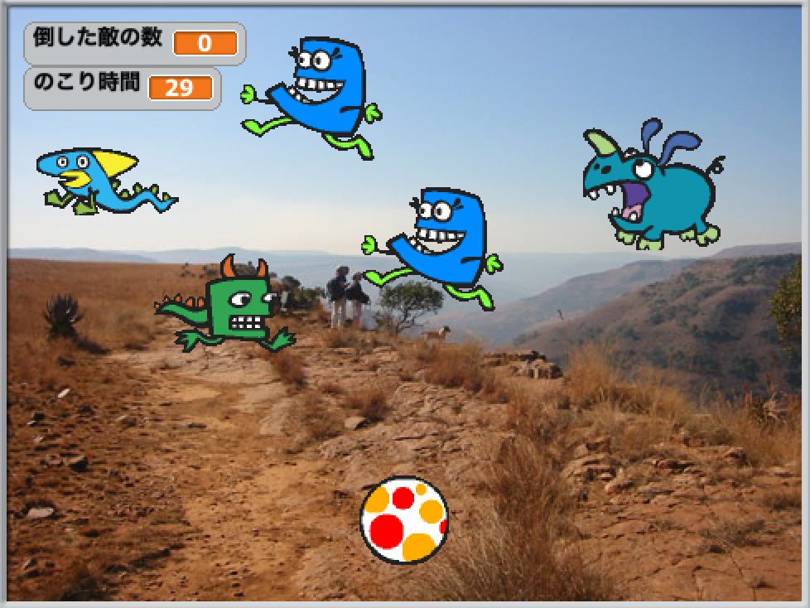
こんなゲームを作ろう！
「モンスター退治」
●スペースキーを押すとボールを発射する
●モンスターにあたると「倒した敵の数」がふえる
●ゲームが始まると「のこり時間」がへっていく
●時間が０になったらゲームが終了する
完成したブロックはこのリンクをクリック して見ることができるよ！
https://scratch.mit.edu/projects/79443314/
- 1 -
Notes:
○「ネコを歩かせよう」は自分で考えてプログラミングしてみよう。

Slide 3
「モンスター退治」の作り方
ボールの動きを作ろう
モンスターの動きを作ろう
「たおした敵の数」を数えよう
「のこり時間」を数えよう
- 2 -

Slide 4
ボールの動きを作ろう
- 3 -

Slide 5
ボールの動きを作ろう
1
ネコのスプライトを消そう
1
2
ボールのスプライトを追加しよう
3
スペースキーを押したらボールを上に動かそう
4
ボールは上まで行ったら元の場所にもどろう
- 4 -

Slide 6
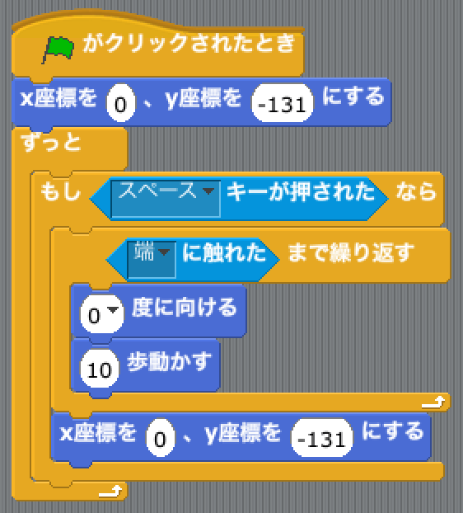
スペースキーを押したらボールを上に動かそう
こんなブロックを作ってみよう！
「はじめの場所」「戻ってくる場所」は「座標（ざひょう）」を使ってみよう！
- 5 -

Slide 7
モンスターの動きを作ろう
- 6 -

Slide 8
モンスターの動きを作ろう
1
モンスターのスプライトを追加しよう
1
2
モンスターをずっと歩かせよう
3
モンスターは端まで行ったらはね返ろう
4
モンスターのコスチュームをふやそう
5
ボールに当たったら次のコスチュームに変えよう
6
モンスターをコピーしてふやそう
- 7 -

Slide 9
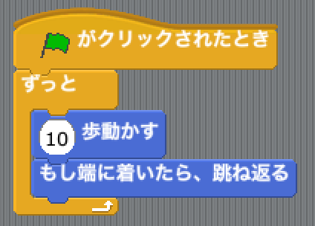
モンスターは端まで行ったらはね返ろう
こんなブロックを足してみよう！
「もし端に着いたら、跳ね返る」というブロックは自動的に反対向きにしてくれる便利なブロックだよ！
- 8 -

Slide 10
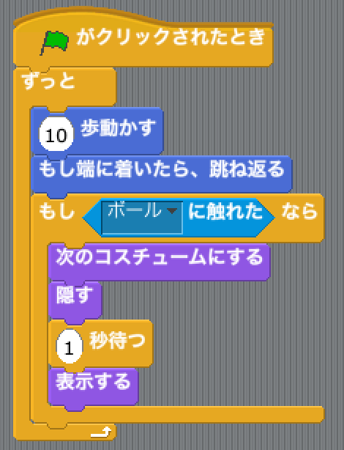
ボールに当たったら次のコスチュームに変えよう
こんなブロックを作ってみよう！
ボールに当たったら一度隠すと、当たったことが分かりやすくなるよ！
- 9 -

Slide 11
「たおした敵の数」を数えよう
- 10 -

Slide 12
「たおした敵の数」を数えよう
1
変数（へんすう）で「たおした敵の数」を作ろう
1
2
ボールが敵にあたったら「たおした敵の数」をふやそう
- 11 -

Slide 13
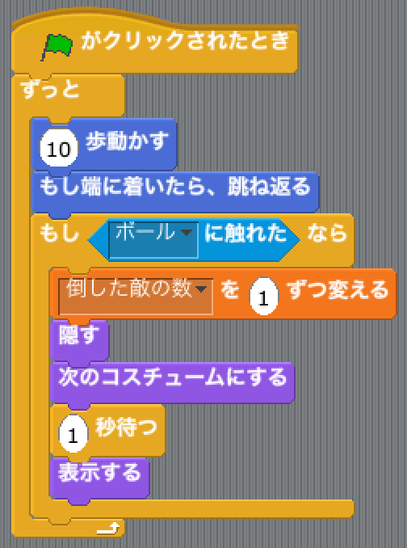
ボールが敵に当たったら
「たおした敵の数」をふやそう
こんなブロックを作ってみよう！
「ボールが当たったら次のコスチュームに変える」の中にブロックを足してみよう！
- 12 -

Slide 14
「のこり時間」を数えよう
- 13 -

Slide 15
「のこり時間」を数えよう
1
変数（へんすう）で「のこり時間」を作ろう
1
2
ゲームが始まったら「のこり時間」をへらそう
3
「のこり時間」が０になったら「ゲーム終了」と言おう
4
ゲームを止めよう
- 14 -

Slide 16
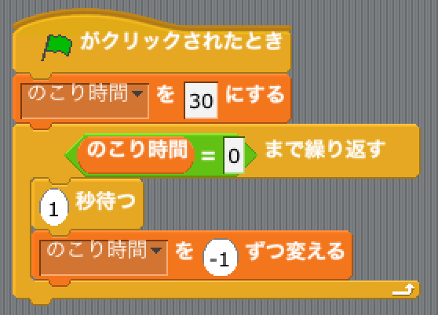
ゲームが始まったら「のこり時間」をへらそう
こんなブロックを作ってみよう！
時間は１秒ずつへっていくのでこんな風に作ろう！
はじめの「30」を変えるとゲームの時間を長くしたり短くすることができるよ！
- 15 -

Slide 17
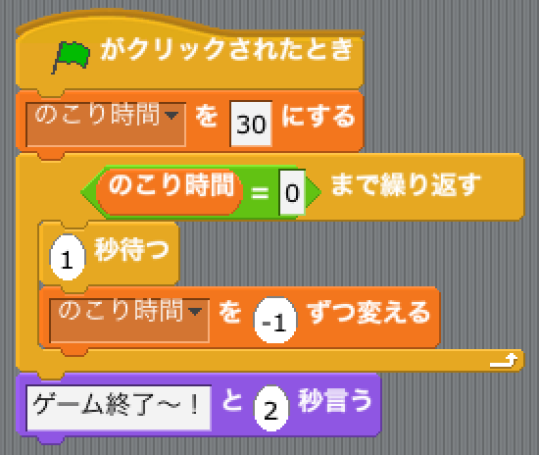
「のこり時間」が０になったら
「ゲーム終了」と言おう
こんなブロックを作ってみよう！
時間は１秒ずつへっていくのでこんな風に作ろう！
はじめの「30」を変えるとゲームの時間を長くしたり短くすることができるよ！
- 16 -

